Slide 1

Padel Day 2026
Ein Tag, den wir gemeinsam erleben.
15. August 2026
OstraBeach Dresden
Padel, Cocktails und Stadtfest

Slide 2

DIE IDEE
Mehr als nur ein Turnier
Gemeinsame Erlebnisse schaffen
Menschen besser kennenlernen
Teamgeist erleben
Schöne Erinnerungen sammeln
Gemeinsam den Sommerabend genießen
Padel Day 2026 · 15. August 2026 · OstraBeach Dresden

Slide 3
DER TAGESABLAUF
So läuft der Tag
13:30 Uhr
Ankommen
14:00 Uhr
Turnierstart
16:00 Uhr
Turnierende
18:00 Uhr
Cocktailabend im Büro
danach
Gemeinsamer Stadtfestbesuch
Padel Day 2026 · 15. August 2026 · OstraBeach Dresden

Slide 4
DAS TURNIER
Kurz, dynamisch, für alle
Maximal 15 Zweierteams
Ein Freilos bei 15 Teams
2 Padelplätze
Kurze und dynamische Matches
K.-o.-Turnier
Anfänger und erfahrene Spieler willkommen
16er-Turnierbaum
Padel Day 2026 · 15. August 2026 · OstraBeach Dresden

Slide 5
SPIELREGELN
Fair und locker
Fairer und lockerer Wettbewerb
Spiel auf Zeit: 12 Minuten pro Match
Golden Point bei Gleichstand
Entscheidungen des Turnierleiters gelten
Spaß und gemeinsames Erlebnis stehen im Vordergrund
Padel Day 2026 · 15. August 2026 · OstraBeach Dresden

Slide 6
TURNIERBAUM
16er-Baum, 15 Teams, ein Freilos
Achtelfinale
Viertelfinale
Halbfinale
Finale
Sieger
Team 1
Freilos
Team 8
Team 9
Team 5
Team 12
Team 4
Team 13
Siegerteam
Team 3
Team 14
Team 6
Team 11
Team 7
Team 10
Team 2
Team 15
Platzhalter - nach der Auslosung einfach die Teamnamen ersetzen.
Padel Day 2026 · 15. August 2026 · OstraBeach Dresden

Slide 7
DIE KOSTEN
Fair aufgeteilt
Gesamtkosten: 300 €
Teilnehmende | Beitrag pro Person
30 | 10,00 €
25 | 12,00 €
20 | 15,00 €
15 | 20,00 €
Bei 30 Personen: 10 € pro Person
Der finale Betrag richtet sich nach der tatsächlichen Teilnehmerzahl
Transparente Aufteilung auf alle bestätigten Teilnehmenden
Padel Day 2026 · 15. August 2026 · OstraBeach Dresden

Slide 8
COCKTAILABEND
Vom Court ins Büro
Cocktails
Musik
Entspannte Gespräche
Gemeinsamer Rückblick auf das Turnier
Zeit zum Ankommen und Zusammensitzen
Padel Day 2026 · 15. August 2026 · OstraBeach Dresden

Slide 9
STADTFEST
Der Abend geht weiter
Nach dem Cocktailabend ziehen wir gemeinsam zum Stadtfest und lassen den Abend dort offen und entspannt ausklingen.
Padel Day 2026 · 15. August 2026 · OstraBeach Dresden

Slide 10
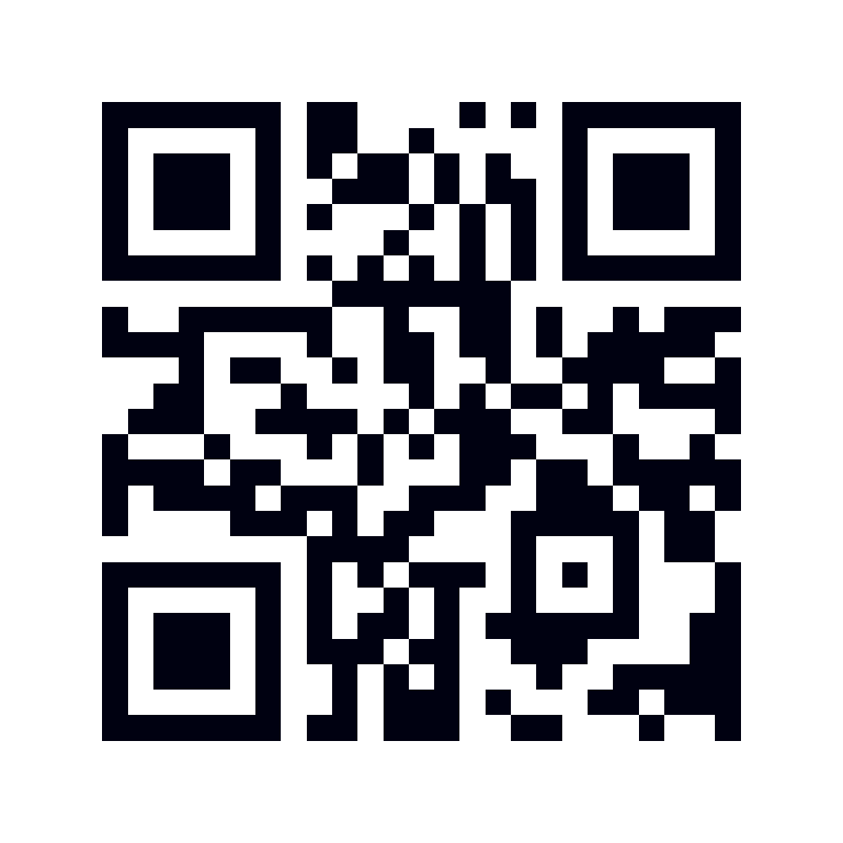
ANMELDUNG
Seid ihr dabei?
Jetzt Zweierteam anmelden
https://event-prl.de
Anmeldeschluss: 8. August 2026
Maximal 15 Teams
Begrenzte Teilnehmerzahl: 30 Personen
Nur mit persönlicher Einladung
Ein Tag, den wir gemeinsam erleben.
Padel Day 2026 · 15. August 2026 · OstraBeach Dresden

